Slide 1
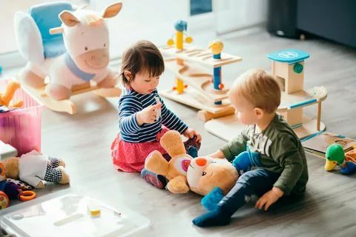
МДОУ «Детский сад № 37»
Социализация ребёнка 2-3 лет.
Подготовила педагог-психолог
Фоменко Любовь Георгиевна

Slide 2
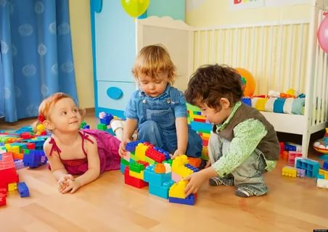
Социализация – это процесс постижения социальных норм и правил. Выражается в научении ребёнка различать правильное и неприемлемое поведение.
До 3 лет - это важнейший период первичной социализации. Ребёнок начинает учиться выражать свои эмоции. Он уже понимает, что чувствуют окружающие, но не всегда осознает и правильно демонстрирует свое состояние.

Slide 3
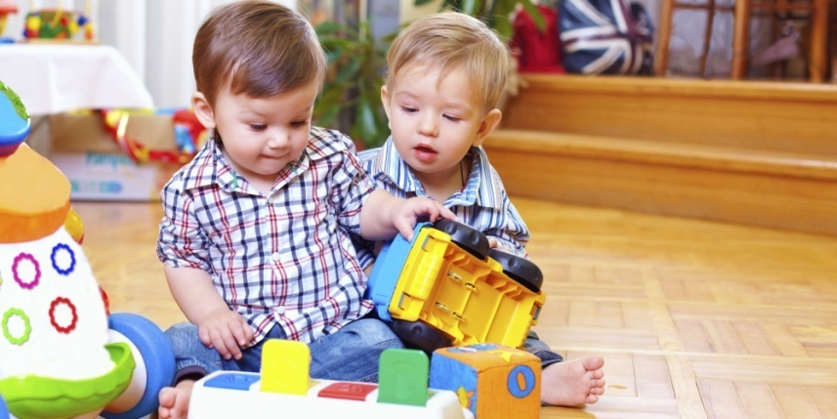
Социализация важна для ребенка, чтоб он мог:
Заводить друзей, уметь решать конфликты.
Мог чувствовать себя уверенно и решать
проблемы в нестандартной ситуации.
Не боялся трудностей.
Умел обращаться за помощью, когда это
необходимо и оказывать помощь.
Смог в будущем учиться и работать в команде.

Slide 4
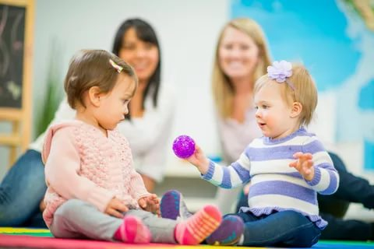
Ребенок становится активнее, начинает интересоваться другими детьми. Но главным человеком в этом возрасте все еще остается мама.
Именно через близкого взрослого происходит и общение с другими малышами, и игра, и знакомство с миром.

Slide 5
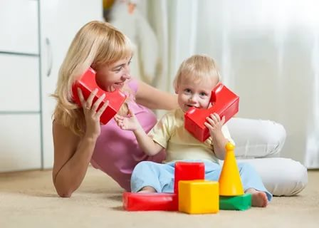
Мама должна стать “проводником” и вместе
с ребёнком исследовать мир эмоций:
Начать смотреть вместе картинки в книжках и мультики, проговаривая, какие эмоции у героев, почему они их чувствуют, как поступают в тех или иных ситуациях.
Показывать на игрушках, что чувствуют медвежата, когда остаются без мамы или машинки, когда побеждают в гонке.
Лепить из теста, песка, глины или пластилина различные рожицы, соответствующие эмоциям, которые испытывает малыш или взрослый. Еще можно их рисовать, пусть и пальцем на запотевшем стекле.
Правильно проявлять эмоции. Вместе с ребенком надо научиться смеяться и радоваться, когда случилось что-то хорошее. А вместо криков, злость можно проявлять, разорвав бумагу или потопав ногами.

Slide 6
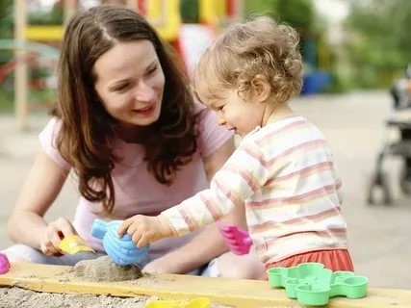
Не заставляйте дружить или играть с кем-то, если малыш
не хочет.
Не держите стеснительного ребенка дома. Даже у самого робкого малыша должна быть возможность встретить потенциальных друзей.
Почаще зовите других детей к себе в гости: ребенку будет проще раскрепоститься в привычной обстановке.
Поищите клубы и кружки по интересам ребенка. Ему будет легче преодолеть стеснительность, когда он увлечен приятным занятием.
Заранее обсуждайте ситуации, в которых малыш обычно стесняется, моделируйте поведение ребенка — учите его быть внимательнее к другим, искать выход из конфликтов.
Самостоятельно организуйте игры и всевозможные детские занятия, интересные вашему ребёнку, и вовлекайте его в них.
Как помочь необщительному ребенку:

Slide 7
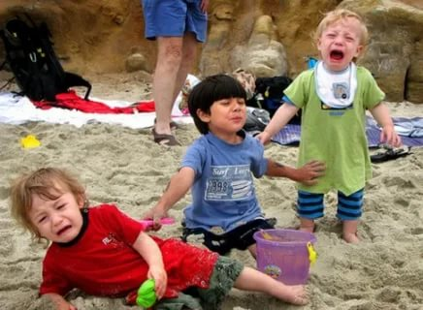
Чего делать не надо:
1. Бросаться на помощь при первом же конфликте. Если вы прорабатываете правила поведения, ребенок сам сможет найти выход из ситуации. Например, если у вашего малыша отняли его любимую машинку, не бегите отнимать ее назад. Наблюдайте. Возможно, после небольшого раздумья ребенок просто скажет «Это мое, отдай». И ситуация решится. Конфликты полезны для детей. Так они учатся находить решения в сложных жизненных ситуациях, получают уверенность в своих силах.

Slide 8
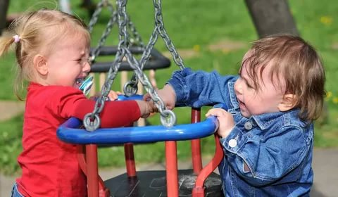
2. Не обвиняйте других детей. Они тоже учатся вести себя
в социуме. Поэтому нужно снова с описанием эмоций рассказать своему ребенку, почему они так себя ведут.
Если ситуация неразрешима, а так часто бывает, выбирайте другое место для прогулок. Дома обсудите с ребенком неприятную ситуацию. Попробуйте вместе найти из нее выход.
Пусть ребёнок скажет, как бы он поступил в следующий раз, а вы можете дополнить его решение.

Slide 9
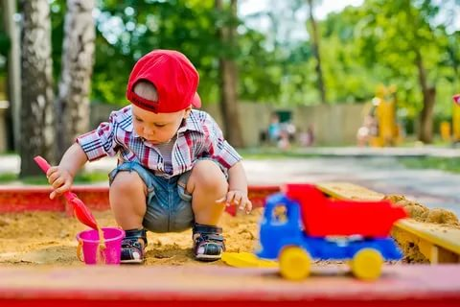
3. Не стремитесь угодить всем. Если ваш ребенок хочет играть один, пусть играет. Если он не делится, пусть не делится. Если он хочет уйти и забрать свои вещи у других детей, сделайте это. Дома поговорив о его чувствах и поведении.

Slide 10
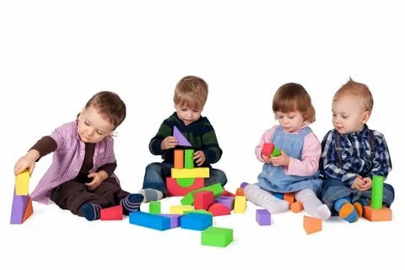
Таким образом, социализация детей выступает в качестве достаточно сложного процесса, который оказывает особое влияние на всю их последующую жизнь. Если ребенок не социализируется в раннем возрасте, то у него снижаются шансы к полноценной жизни, когда он станет взрослым. Изначально заложенные нормы и ценности человека будут определять развитие его личности, восприятия окружающей действительности.

Slide 11
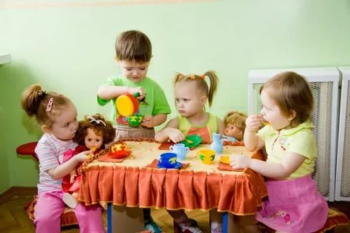
Родителям следует уделить внимание социализации ребёнка, особенно если есть сложности в общении с детским коллективом.
Будут и конфликты, но только с другими детьми можно научиться понятиям «своё – чужое», понять, что есть желания и ожидания других детей.
Нужно учиться ограничивать собственное пространство и не влезать в чужое.
Именно с двух лет начинается активный период усвоения правил общения с детьми и взрослыми, группой детей и один на один.
Развивается эмоциональная отзывчивость, сопереживание, доброжелательное отношение к окружающим.

Slide 12
Спасибо за внимание!

